Slide 1


75.47
Taller de Desarrollo de Proyectos II
Equipo:
Jonathan Levy (82.897)
Juan Pablo Pérez Perri (83.558)
Mariano Converti (85.617)
Esteban Lopez (84.960)
Notes:
Speaker:

Slide 2
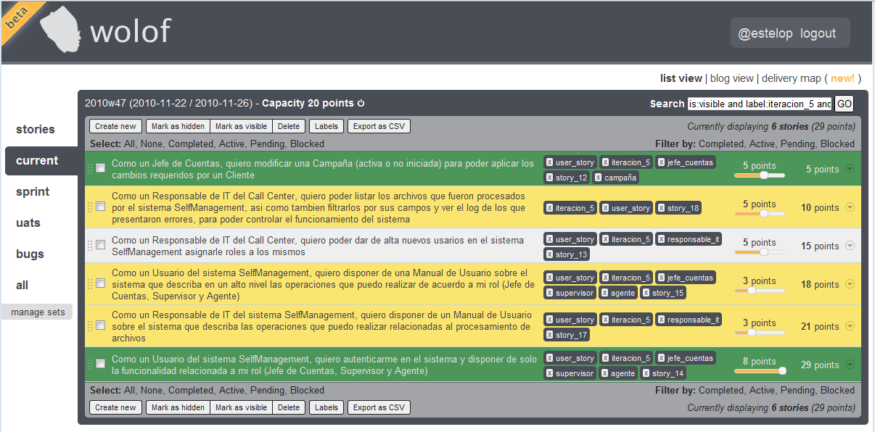

Desarrollo del Proyecto
Herramienta de administración
Metodología
Sprint de 2 semanas
Equipo de pares de 4 integrantes
Sprint Review + Planning → Reuniones formales de la materia
Notes:
Speaker:
Utilizamos una metodología basada en Scrum, adaptada a los tiempos y reuniones de la materia
Como herramienta de administración del proyecto se usó Wolof, una aplicación orientada a proyectos agiles y SCRUM. Nos permitión administrar el backlog del proyecto, los sprint, las user stories y los entregables en forma colaborativa.

Slide 3
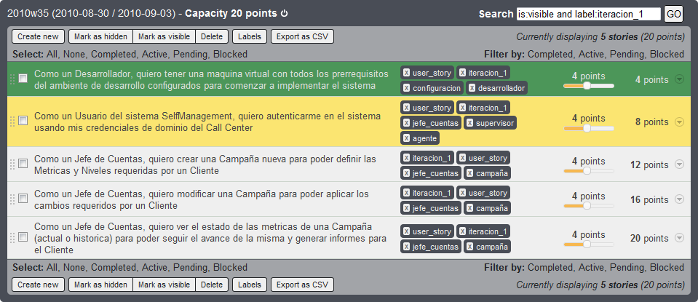
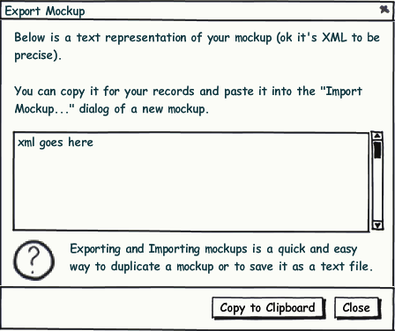
Análisis y Diseño
Analisis
User Stories
Diseño
Mockups de pantallas
Aceptacion
UATs
Bugs
Tareas
Notes:
Speaker:
El alcance se definió a través de la documentación de User Stories, las cuales conformaban el Backlog del proyecto. Cada User Story tenía asociado sus correspondientes Tareas para completarla, las UATs para aceptación y los Bugs encontrados. Todo esto fué administrado dentro del sistema Wolof.
Para el diseño de las pantallas utilizamos mockups realizados mediante la herramienta Balsamiq. Los mockups fueron presentados tempranamente y validados y verificados con el usuario hasta obtener un diseño satisfactorio.

Slide 4
Aceptación
UATs
Definición al comienzo del sprint
Validación con el cliente en reunión informal
Verificación del cliente en reunión formal
Notes:
Speaker:
La aceptación de los entregables se realizó a través de la validación y verificación de un conjunto de UATs asociadas al sprint.
Las UATs eran definidas al comienzo de cada sprint y validadas con el cliente para asegurar que todos los requerimientos estaban cubiertos. Luego, en el sprint review se verificaban las UATs y se aceptaba el entregable.

Slide 5
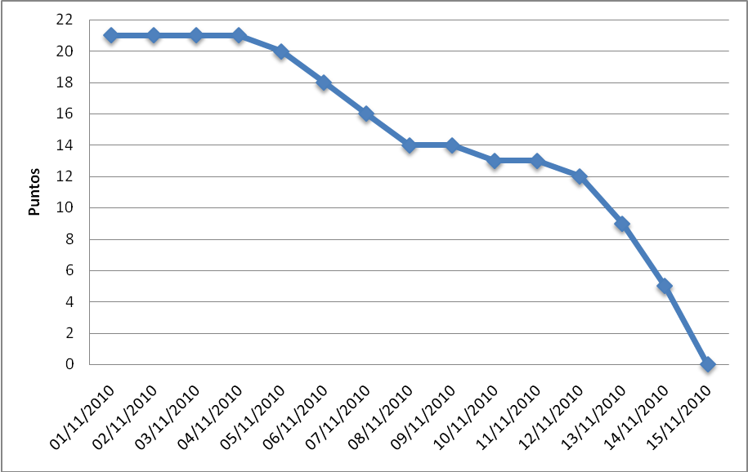
Seguimiento y Control (1)
Caso de Análisis: Sprint 4
Burndown chart
Notes:
Speaker:
A continuación vamos a mostrar las métricas que utilizamos para el seguimiento y control del proyecto. La primera métrica utilizada fue el burndown chart, característico de scrum.
En el caso analizado (Sprint 4), vemos que los primeros días de cada semana el avance fue más lento, mientras que sobre el fin de semana el mismo se acelera, coincidiendo esto con la disponibilidad horaria para trabajar en el proyecto.

Slide 6
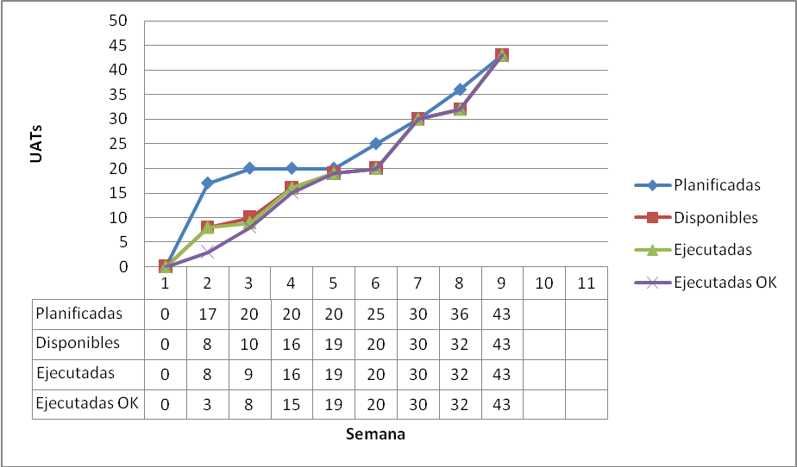
Seguimiento y Control (2)
Caso de Análisis: Sprint 4
Cobertura de la prueba basado en UATs
Notes:
Speaker:
Otra métrica que utilizamos fue la de Cobertura de la prueba, adaptada en este caso a la forma de aceptación que usamos nosotros: las UATs. Para los ultimos sprints podemos ver que la cantidad de UATs planificadas coincide con las disponibles ya que no se planificaban UATs para sprints posteriores.
Por otra parte, dado que el equipo internamente siempre validaba las UATs antes de la entrega, casi siempre las UATs ejecutadas y ejecutadas OK también coincidieron.

Slide 7
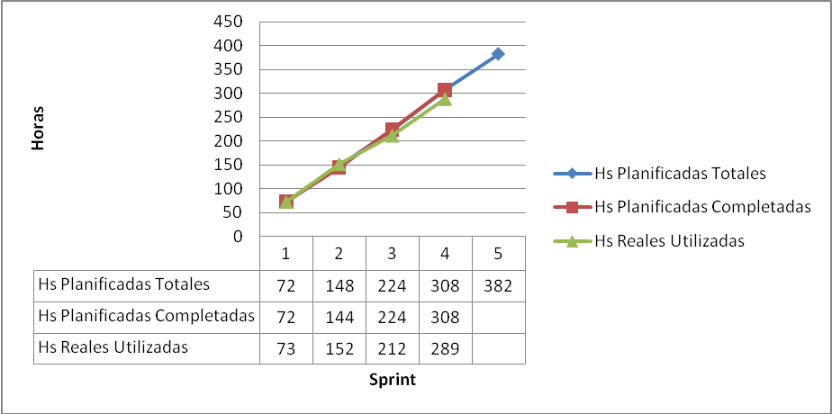
Seguimiento y Control (3)
Caso de Análisis: Sprint 4
Costo en horas
Notes:
Speaker:
Para el seguimiento de costos utilizamos EV en horas. Como se ve, este gráfico da muy bien pero como veremos mas adelante en las lecciones aprendidas, la tendencia que se muestra aca no es del todo correcta.

Slide 8
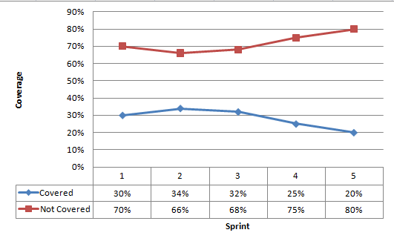
Desvíos No Planificados
Code Coverage (Unit Tests)
Notes:
Speaker:
A comienzo del proyecto, nos habíamos comprometido a cumplir cierto porcentaje de code coverage a través de la realización de tests unitarios para todo el código escrito. Sin embargo, y a pesar de haber identificado un riesgo con esta posibilidad, el porcentaje comprometido no pudo cumplirse debido a los tiempos de desarrollo.

Slide 9
Cambios de Alcance
Comienzo Sprint 2 →Múltiples supervisores
Agregado de nuevas stories
Repriorización del backlog
Implementación de nuevas stories en Sprint 2
Notes:
Speaker:
Al comienzo del sprint 2 tuvimos un cambio de alcance, ya que para el sprint 1 habíamos considerado que cada campaña podía tener sólo un supervisor. Para administrar este cambio se agregaron nuevas stories al backlog para contemplarlo. Dado que el proyecto se encontraba en una etapa temprana y el cambio tenía un impacto alto en la implementación core del sistema, estas stories fueron ubicadas con alta prioridad en el backlog. Debido a ello, la incorporación de múltiples supervisores se realizó inmediatamente en el sprint que comenzaba, relegando otras funcionalidades para más adelante.

Slide 10
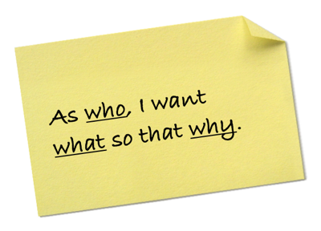

Trazabilidad
User Stories y
UATs asociadas
User Stories y
archivos asociados
User Stories indicados en los commits
Entregables
Notes:
Speaker:
Utilizamos etiquetas y links a archivos en los Stories para realizar la trazabilidad. Las UATs se encuentran relacionadas con su story correspondiente. En cada commit se mencionaba la story involucrada.
(Demo con Wolof mostrando trazabilidad para el alta de campañas)

Slide 11
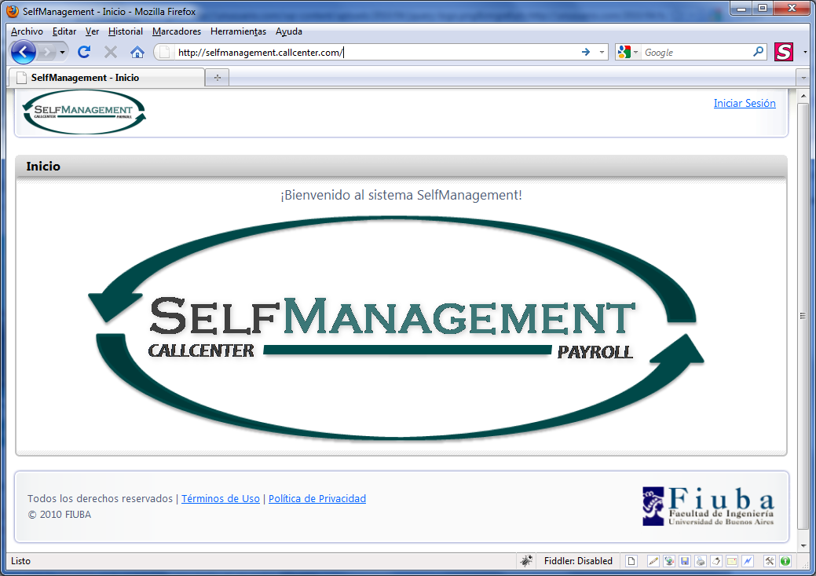
Demo
Notes:
Speaker:
Ahora pasamos a la demo del sistema

Slide 12
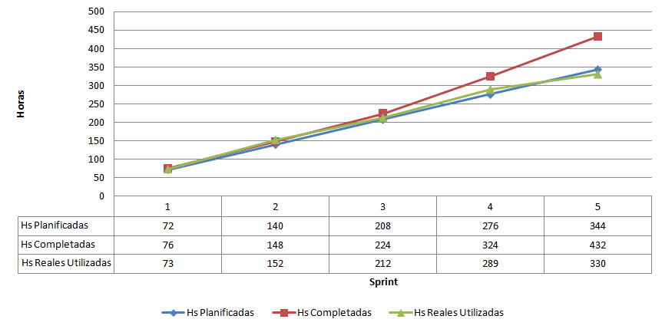
Lecciones Aprendidas (1)
Seguimiento de Costos
Actualización de Hs. Planificadas
Estimación errónea
Notes:
Speaker:
Durante la realización del seguimiento de costos, se cometió el error de modificar las “Hs Planificadas” (PV) en cada sprint, incorporando horas correspondientes a nuevas stories. Esto llevó a que las métricas de costos reportadas siempre dieran bien, cuando en realidad, este es el gráfico verdadero. Como vemos, las nuevas stories agregadas hicieron crecer lo que realmente se implementó (EV) por encima del planificado.
Además podemos notar errores de estimación, ya que las horas reales resultaron menores a lo implementado.

Slide 13


Lecciones Aprendidas (2)
Comunicación fluida con el cliente
Asegurar que los requisitos sean precisos, completos y consistentes
Lo que no está escrito no se ha dicho
Notes:
Speaker:
Documentación
Fijar lo acordado en documentos es realmente útil, especialmente cuando pasado el tiempo nos olvidamos de ciertas cosas ya cubiertas tiempo atrás.
Comunicación
La comunicación fue siendo cada vez más fluida con Alejandro, en las reuniones informales, formarles y vía e-mail. Especialmente hacia la etapa final en donde el producto llegaba a su final.
Requisitos
¿El requisito es necesario o presenta una característica agregada o irrelevante al objetivo del sistema.? ¿Cada requisito está limitado y no es ambiguo? ¿Entra en conflicto con algún otro? ¿Cada requisito se puede probar una vez implementado?

Slide 14



Lecciones Aprendidas (3)
Validar y verificar el alcance con el cliente
Avisar con anticipación al no finalizar algo en un sprint
Importancia de mantener una trazabilidad
Notes:
Speaker:
Validar:
Consta de una revisión técnica y formal por los clientes, usuarios e interesados Se buscan errores de interpretación, información faltante, inconsistencias, conflictos, etc.
Verificar:
Proceso de obtener la aceptación formal del alcance del proyecto por parte del cliente.
Incluye revisar los productos entregables
Avisar fallas o algo incompleto:
Avisar con anticipación cuando no se logra cumplir con todo lo comprometido para el sprint. Es preferible que el cliente vaya a la reunión sabiendo lo que falta o falla y no que se se presente con expectativas que no vamos a poder cumplir.
Trazabilidad:
Permite poder analizar fácilmente los impactos ante un cambio en una User Story
Localizar rápidamente código y documentación.

Slide 15
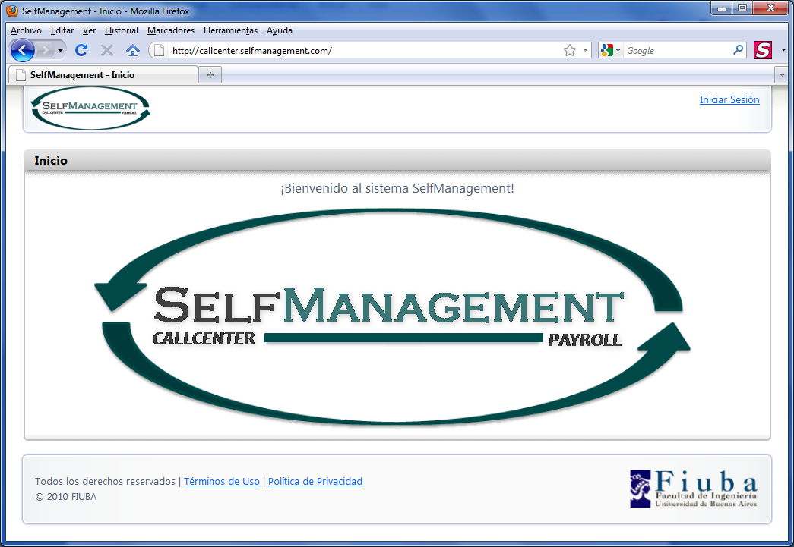
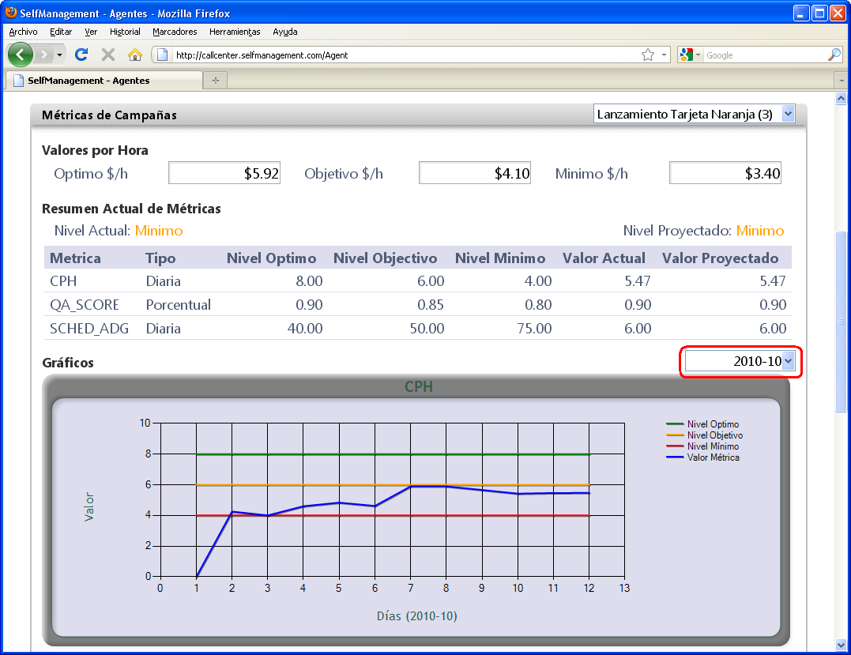

Lecciones Aprendidas (4)
Estética y usabilidad
Evitar Síndrome del Estudiante: Mantener objetivos de corto plazo
Notes:
Estética y usabilidad:
Es deseable averiguar el formato de monitores que tienen en el CallCenter y adaptar el diseño a ellos. Esto permitirá mejor navegabilidad y usabilidad del sistema. Esto fue uno de los puntos pendientes, a considerar en próximas versiones.
Ley del Estudiante:
Es difícil no caer en el síndrome del estudiante: dejar todo para lo último. Por ello, manteniendo sprints de no mucha duración contribuye a aprovechar los tiempos del proyecto.

Slide 16

¿Preguntas?

Slide 17
Gracias

